Slide 1

TOÁN 1

Slide 2
Bài 10
PHÉP CỘNG TRONG PHẠM VI 10
Sách Toán_trang 60

Slide 3


Slide 4
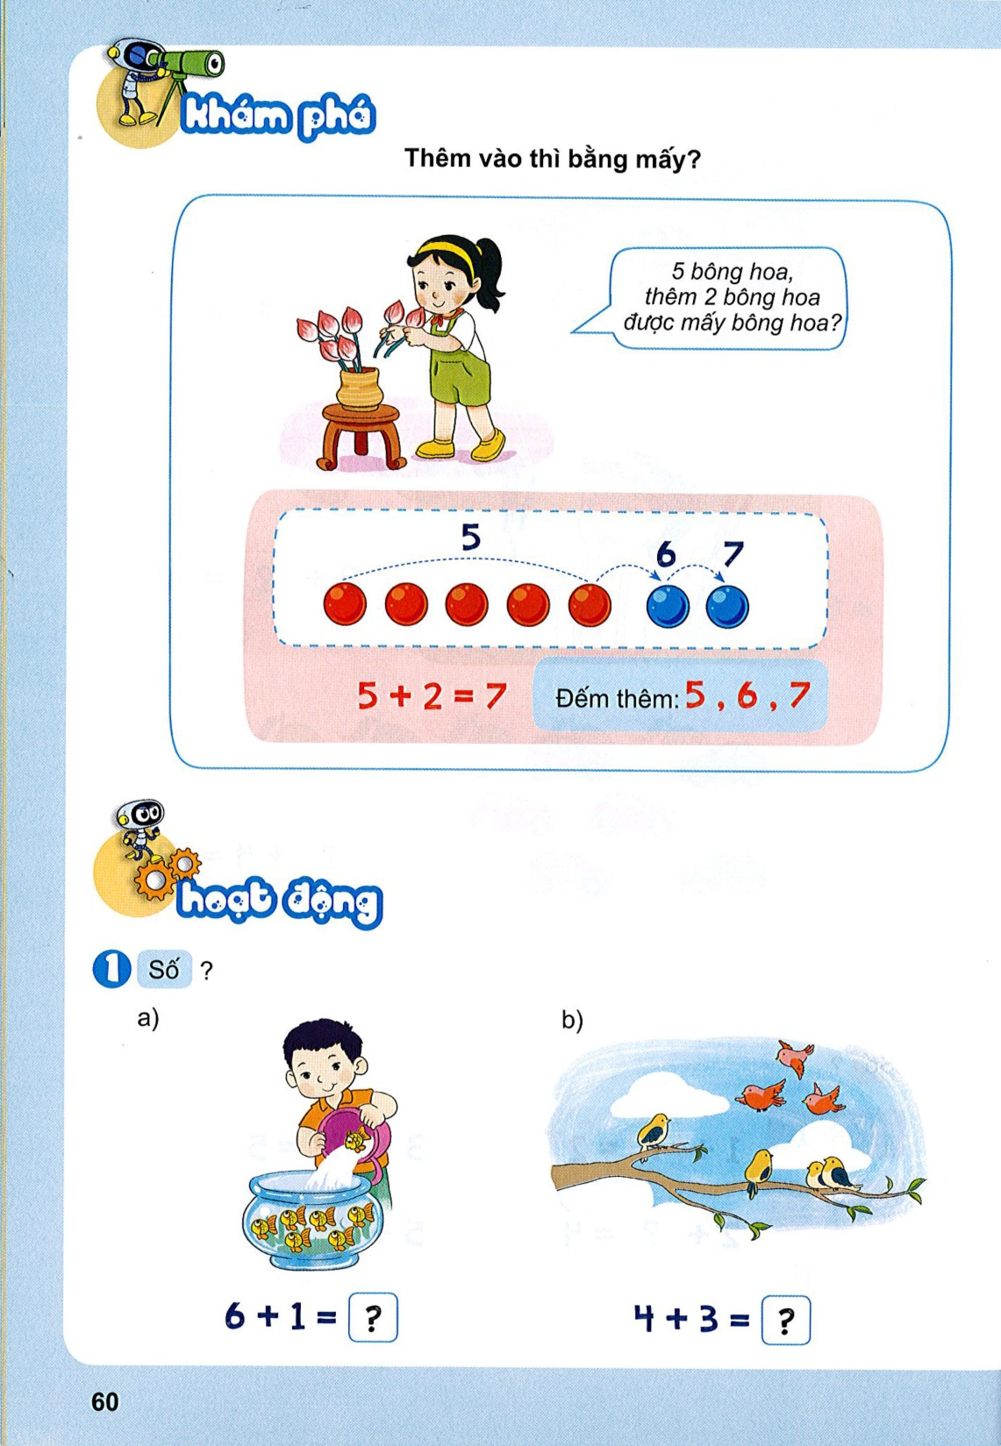


Thêm vào thì bằng mấy?
5 bông hoa, thêm 2 bông hoa được mấy bông hoa?
5
6
7
2
3
6
1
4
7
5 + 2 = ?
5
7
Năm cộng hai bằng bảy.
5 bông hoa thêm 2 bông hoa được 7 bông hoa.
“Thêm” nghĩa là ta
thực hiện phép cộng.
Hoặc: Đếm thêm: 5 6 7
Notes:
Đếm thêm là phương án 2 vì từ khai thác bức tranh cắm hoa, HS đã có được phép cộng 5 + 2 = 7 rồi

Slide 5


Slide 6
1
Số?
a)
b)
?
6 + 1 =
7
?
4 + 3 =
7

Slide 7
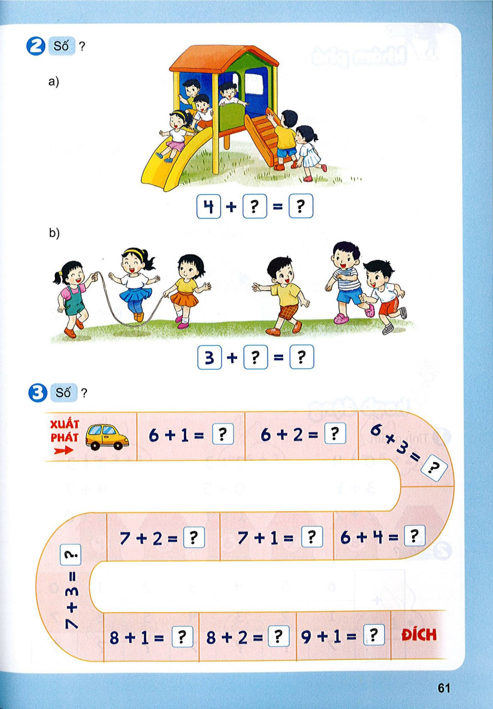
2
Số?
a)
4
+
?
2
=
?
6
b)
3
+
?
3
=
?
6
Notes:
Sách tham khảo

Slide 8
3
Số?

Slide 9











7 + 2 = ?
7 + 2 = 9
7 + 3 = 10
7 + 1 = ?
7 + 3 = ?
7 + 1 = 8
8 + 1 = 9
8 + 1 = ?
6 + 1 = 7
6 + 1 = ?
6 + 4 = ?
6 + 4 = 10
8 + 2 = ?
8 + 2 = 10
6 + 2 = 8
6 + 2 = ?
6 + 3 = ?
6 + 3 = 9
9 + 1 = ?
9 + 1 = 10

Slide 10
Trò chơi
…
Notes:
GV tự tổ chức chơi để kiểm tra xem HS có đủ đồ dùng chưa, giúp HS nhớ được các đồ dùng học tập

Slide 11
Dặn dò

Slide 12

Tạm biệt các bạn!
Tạm biệt các bạn!

